Slide 2
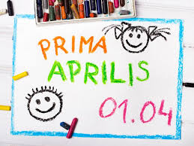
Prima Aprilis, które świętujemy 1 kwietnia, to dzień, w którym trzeba szczególnie uważać. Zapewne czekają nas dziś psikusy ze strony rodziny, znajomych, a nawet nieprawdziwe informacje podawane w mediach. Prima aprilis oznacza po łacinie po prostu „1 kwietnia”. Sam zwyczaj pochodzi najprawdopodobniej od rzymskich świąt – Cerealiów.

Slide 3
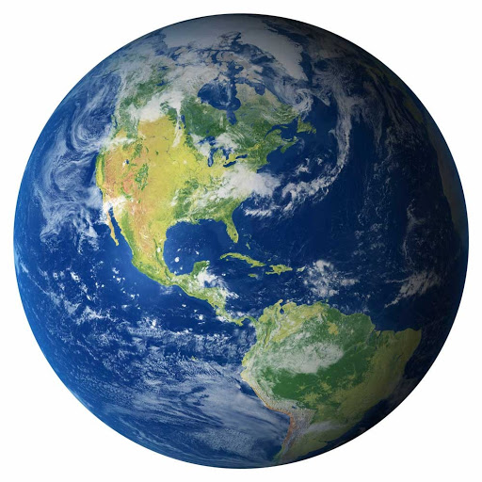
W Szkocji „Polowanie na Głupca”
Na Litwie „Dzień Kłamcy”
W Portugalii „Dzień Kłamstwa”
W Hiszpanii „Dzień Niewiniątek
Prima Aprilis
We Francji „Kwietniowe Ryby”
W Rosji „Dzień Śmiechu”

Slide 4
JAN BRZECHWA O „PRIMA APRILIS”
Wiecie, co było pierwszego kwietnia? Kokoszce wyrósł wielbłądzi garb, W niebie fruwała krowa stuletnia, A na topoli świergotał karp. Żyrafa miała króciutką szyję, Lwią grzywą groźnie potrząsał paw, Wilk do jagnięcia wołał: „Niech żyje!”, A zając przebył ocean wpław. Tygrys przed myszą uciekał z trwogi, Wieloryb słonia ciągnął za czub, Kotu wyrosły jelenie rogi, A baranowi — bociani dziób. Niedźwiedź miał ptasie skrzydła po bokach, Krokodyl stłukł się i krzyknął: „Brzdęk!” „Prima aprilis!” - wołała foka, A hipopotam ze śmiechu pękł.

Slide 6
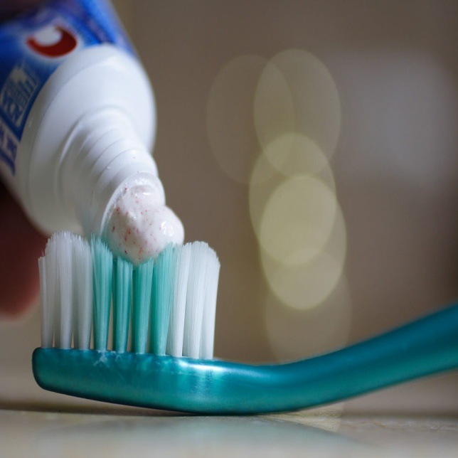
Psikus nr 1
Czy wiecie, że z rodzynków mogą powstać całkiem interesujące robaczki?
A co by było, gdyby jeden taki rodzynkowy stworek wypadł z pasty do zębów w Prima Aprilis?
Przetnij rodzynki na pół. Zroluj połówkę palcami, aby wyglądała jak długi cienki robaczek. Włóż do otworu tubki dziecięcej (lub „rodzicowej”) pasty do zębów i zakręć tubkę.
Czekaj na minę rodzeństwa/rodzica, gdy wraz z pastą na szczoteczkę wypadnie „robaczek”!

Slide 7
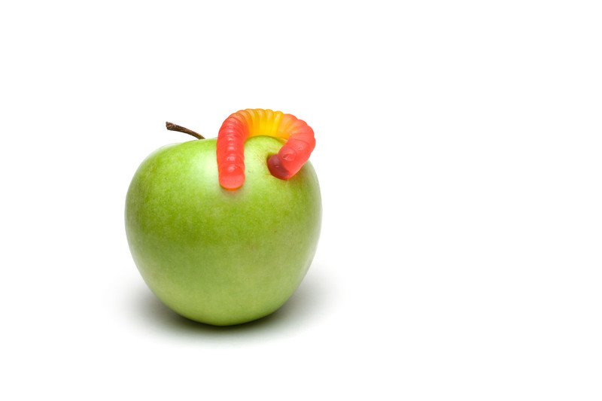
Psikus nr 2
„Dżdżownica w jabłku”
Trzeba wydrążyć jabłko i włożyć w dziurkę żelkową dżdżownicę tak aby jej łepek gustownie wystawał z jabłka. Wygląda i smakuje fantastycznie, a śmiechu z tego żartu będzie co niemiara.

Slide 8
Psikus nr 3
Mydło bez piany
Ten żarcik na Prima Aprilis mogą zrobić dzieci rodzicom, albo … odwrotnie.
Pokryj mydło warstwą bezbarwnego lakieru do paznokci. Poczekaj aż dobrze wyschnie. Potem poproś dzieciaki/rodziców aby dokładnie umyły ręce przed jedzeniem. Dokładnie, czyli aż do piany na mydle.. a piana.. nie wystąpi, bo mydło „nie działa”!

Slide 9
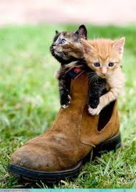
Psikus nr 4
Wielkie stopy
Jak to się stało, że przez noc stopy aż tak urosły? Tak można zaskoczyć każdego domownika. Wystarczy napchać do butów zwinięte gazety lub watę.

Slide 10
Psikus nr 5
Niewidzialna bariera
Do tego żartu potrzebna jest taśma klejąca i folia spożywcza, którą należy zamocować do framugi drzwi np. łazienkowych. Im mocniej naciągniemy folię tym mniej będzie widoczna i zwiększymy szansę, że w pośpiechu ktoś wpadnie na naszą niespodziankę. Najlepszy efekt osiągniecie umieszczając folię na wysokości twarzy.

Slide 11
Psikus nr 6
Chrupiący banan
Macie w domu miękkie, dojrzałe banany? Spróbujcie powbijać w niego surowy makaron do spaghetti i poczęstować kogoś z domowników.

Slide 12
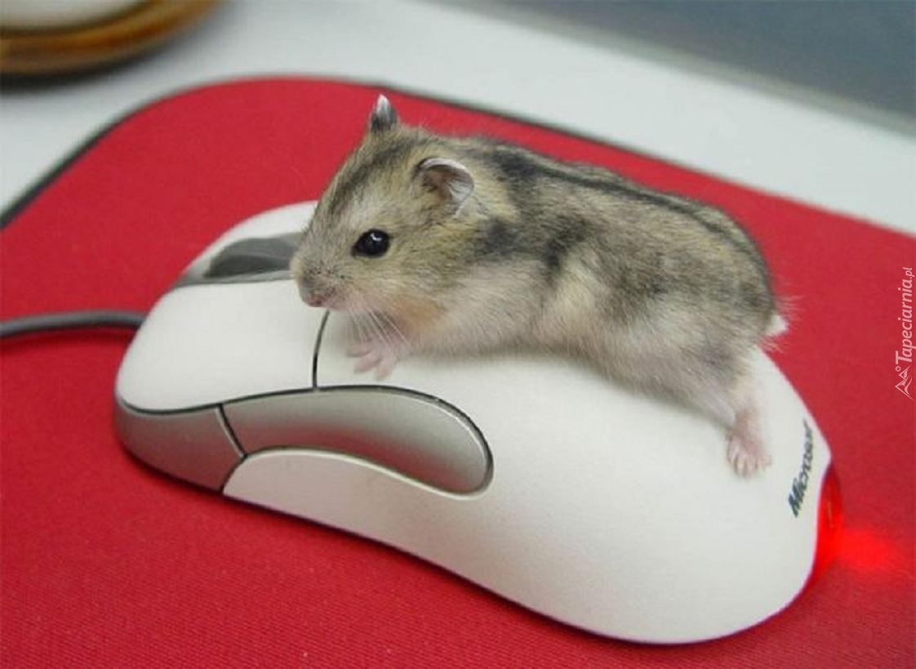
Psikus nr 7
Unieruchomiona myszka komputerowa
W przypadków starszych modeli trzeba zakleić taśmą klejącą kulkę w myszce, tak żeby nie mogła się obracać. W nowszych modelach wystarczy zakryć czarną taśmą lub czarnym papierem przyklejonym zwykłą taśmą klejącą światełko pod myszką.

Slide 13
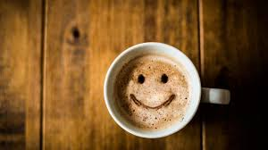
Psikus nr 8
Zimna kawa
Wystarczy nagrzać kubeczek, wlać tam zimną kawę i czekać na zdziwioną minę smakosza.

Slide 14
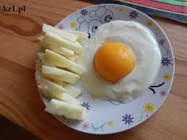
Psikus nr 9
Fałszywe jajko sadzone
Zróbcie rodzeństwu/ rodzicom jajko sadzone z połówki moreli i bitej śmietany np. w sprayu.

Slide 15
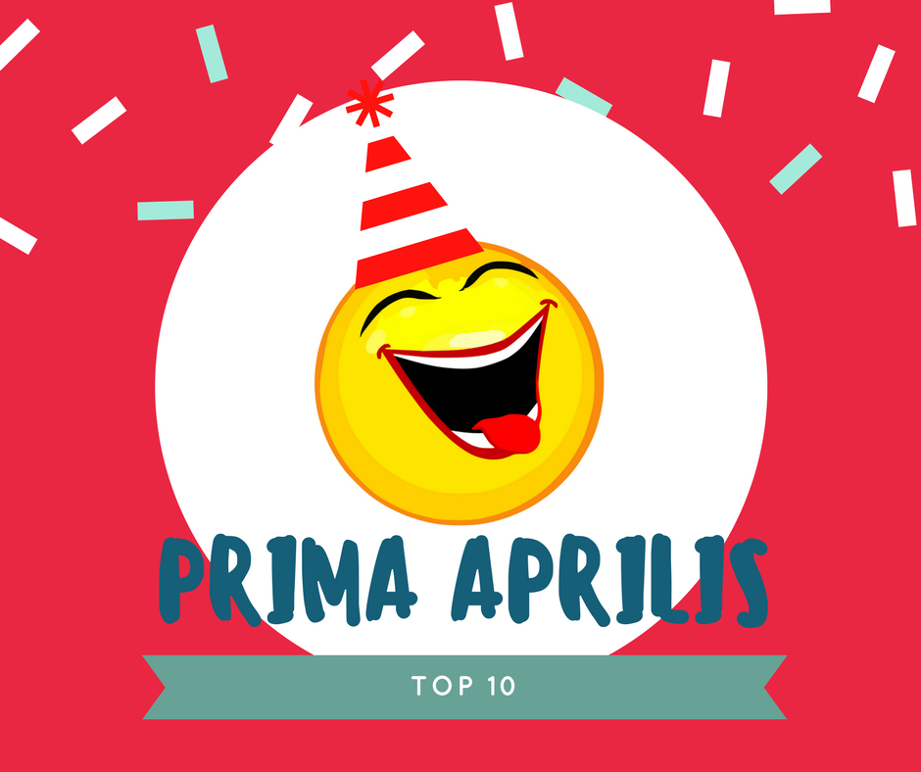
Psikus nr 10
Zamrożony serek
To świetny żart dla maluchów i wszystkich tych, którzy zobaczą zdziwioną minę małego łasucha. Ulubiony serek można zamrozić wraz z łyżką i podać do zjedzenia.

